Slide 1
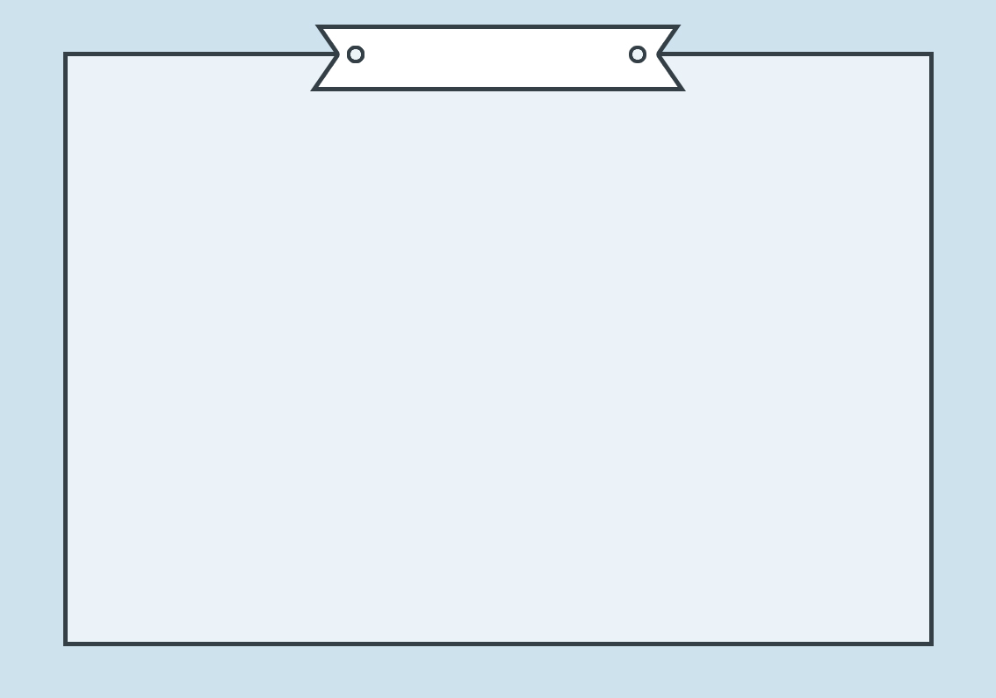
수 DA 쟁 이
2016010729
Jeon Ung Jin

Slide 2
Prologue
단일응답 : 여러 선택지 중 하나만 선택하는 방식
다중응답 : 여러 선택지 중 여러가지를 선택하는 방식

Slide 3
단일 vs 다중
다중응답 경우에는 원그래프 사용 X
건수나 비율을 막대그래프로 표현

Slide 4
데이터 분석
평균 or 사분위수 등의 지표를 포함할 때는 있으나
분산 , 표준편차 등은 포함하지 않는다.
데이터 분석의 목적 : 통계학적인 데이터분석 (X)
응답 내용이나 데이터를 어떻게 읽어낼 것 인가..? (o)

Slide 5
조 건
설문 or 질문할 때는 조건이 필요
Because ... 질문에 대해서 응답자가 각기 다르게 받아들이면
자료에 대한 신빙성이 떨어짐.

Slide 6
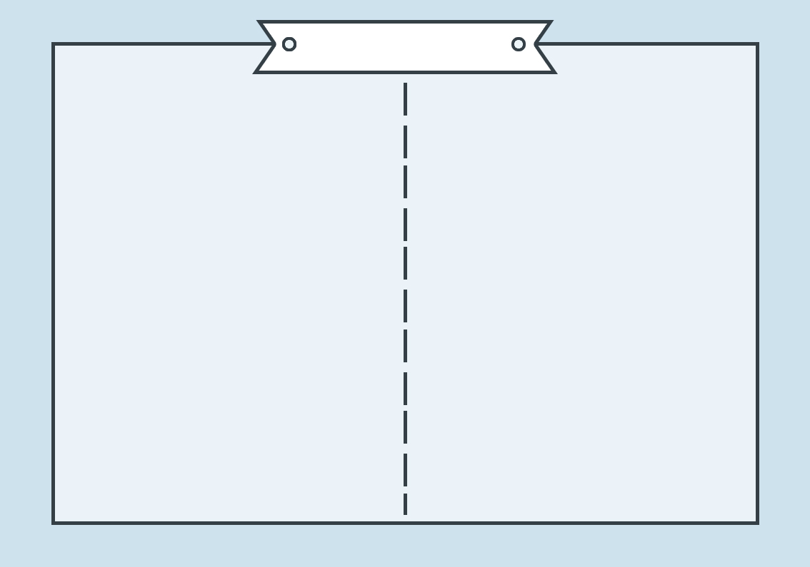
상황 가정
Answer…
비 현실적인 가정이다.
하지만 우리가 생각해야할 상황들이 몇가지 존재!
①번트작전 ②강공작전(히트)
번트를 대게 된다면 1아웃은 기정사실
(2루에서 아웃 된다면 주자만 바뀌고 소중한 아웃을 헌납)
번트로 인해 상대가 폭투하게 된다면 대량득점으로 이어짐.
강공작전은 고려해야할 사항이 多
무사 1루 상황에서 가장 득점 효율을 높이는 방법을 생각해보자.
단, 주자는 주력, 타자는 타율, 지금이 종반인가 초반인가 등은
고려 X

Slide 7
상황 가정
Answer…
따라서 , 팀의 과거 데이터를 이용해
무사1루에서 번트했을 때의 득점률
무사1루에서 번트를 하지 않았을 때의 득점률을 조사
과거의 데이터를 비교 분석과정에서 제3의 방법도 발견 가능성 有
(포볼을 노린다 등)
따라서, 데이터 분석을 통해 일상생활에서 이상적인 결과도출가능
(but, 통계학은 신이 아니기 때문에 항상 원하는 결과가 나오지는 않는다.)
무사 1루 상황에서 가장 득점 효율을 높이는 방법을 생각해보자.
단, 주자는 주력, 타자는 타율, 지금이 종반인가 초반인가 등은
고려 X

Slide 8
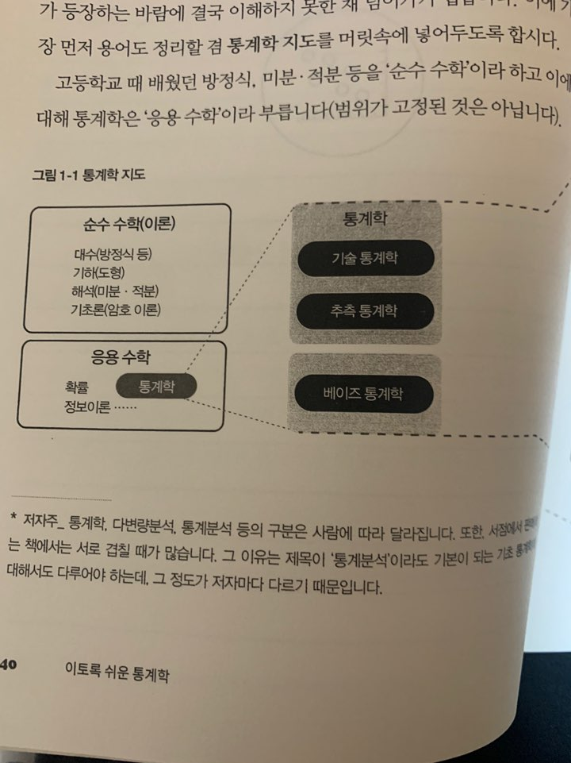
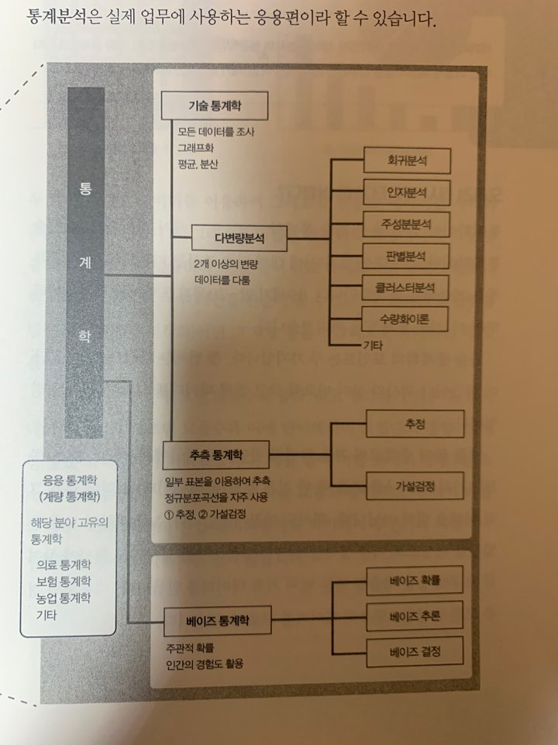
통 계 학 지 도

Slide 9
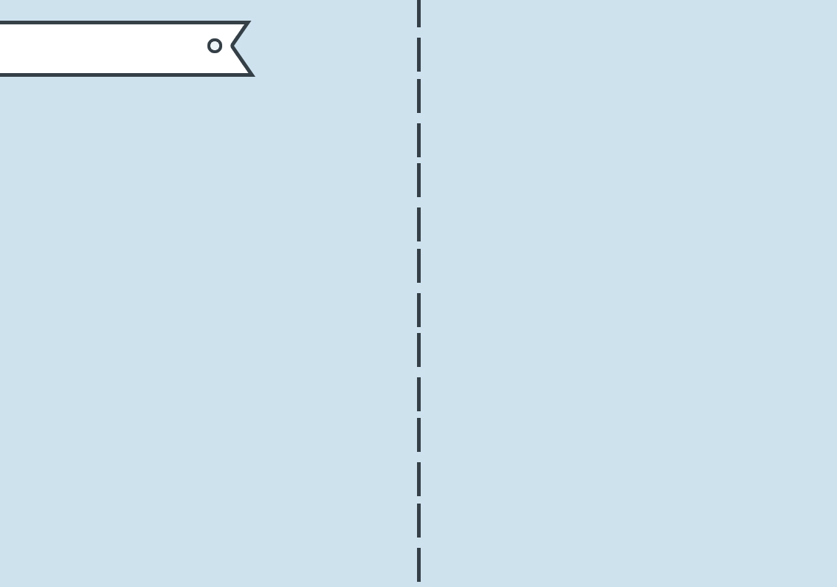
기 술 통 계 학
통계학이라 하면 기술통계학에서 시작
기술 통계학이란 조사대상에 대해 전수 조사를 기본으로 하여 그 특징을 기술하는 통계학
기술통계학의 포인트는 두가지
①대상이 되는 ‘집단＇이 학급이나 회사와 같이 비교적 작아,
전체 데이터를 모으기 쉽다.
해당 데이터를 이용하여 그래프를 만들고 데이터를 시각화 한다.(막대그래프 or 원그래프)
10명의 원시 데이터가 아니라
’10명을 대표할 수 있는 1명의 데이터＇만 있다면 한눈에 전체 모습을 파악할 수 있음. (대푯값)
대푯값에는 평균 , 중앙값, 최빈값 등이 있다.

Slide 10
대 표 값
대 표 값 : ‘데이터 전체의 중심 경향을 나타내는 값’
평균 : 전체의 수를 더하고 이를 데이터 수로 나눈 값 . 데이터 전체의 중심에 해당
중앙값 : 데이터를 작은 값부터 순서대로 나열했을 때 한가운데 위치에 있는 값
최빈값 : 데이터 중에서 가장 많이 나타나는 값

Slide 11
산 포 도
산 포 도 : ‘데이터의 폭이나 흩어짐 상태를 나타내는 것
분 산 (표준편차) : 데이터의 흩어짐 정도를 나타내는 값(의미는 같으나 값은 다름)
(분산) = (표준편차)^2
사 분 위 범 위 : 아래에서 셌을 때 ¼위치에 있는 값인 제1 사분위수 부터
¾위치에 있는 제3 사분위수 까지의 폭을 의미
(중심근처의 흩어짐 정도를 보는 지표)
범 위 : 데이터가 위치하는 폭(최대-최소)을 나타내는 값

Slide 12
추 측 통 계 학
집단의 크기가 너무 커서 모든 데이터를 모으기 힘든 경우
일부의 샘플데이터를 추출하여 전체집단을 추측하는 방법 을
추측통계학이라고 한다.
모집단 : 대상이 되는 모든 데이터
표본 : 모집단에서 뽑은 샘플 데이터
추측 통계학의 기둥은 크게 두가지이다.
추정 : 소수의 표본 데이터에서 전체집단(모집단)의 특징을 추출
가설검정 : 전체집단에 대해, 특정 가설의 검정을 일정 확률로 검정

Slide 13
추 정
추 정 : 소수의 표본 데이터에서 전체 집단(모집단)의 특징을 추측
거의 정보가 없음에도 약간의 단서를 이용하여 논리적인 추리를 수행하는 방법.
전체집단에 대한 데이터 추출이 어렵다면 표본을 추출하여 대푯값
또는 산포도를 추출
이 값을 가지고 전체의 모집단의 대푯값과 산포도 값을 추정

Slide 14
가 설 검 정
가설검정 : 가설이 있을 때 해당 가설의 ‘옳고 그름＇을 일정한 신뢰도 기준을
이용하여 판단
가설검정에 있어서는 두가지 절차를 진행
① ‘거짓＇이라 생각하는 가설을 세움
② 데이터를 이용하여 ‘ 거짓 ‘ 이라 생각하는 가설을 판단/ 기각 (모순)
이때 거짓인 가설을 귀무가설 (영가설)이라고 부르며 ,
원래 입증하고자 했던 가설을 대립가설이라고 부른다.
(우리가 아는 귀류법, 배리법과 유사)

Slide 15
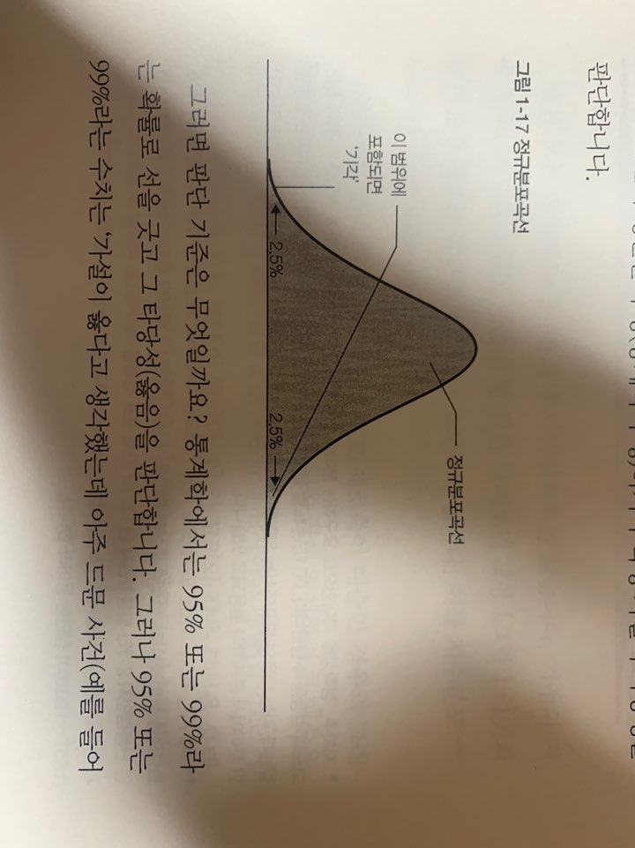
정 규 분 포
95% 또는 99%의 경계선을 긋고 타당성을 판단
그림에서는 신뢰구간을 95%라고 설정하였는데
좌우로 2..5%에 해당하는 결과값이 나왔다면,
이 가설은 잘못된 가설임을 의미.
이때 좌우 2.5%( 즉 오차율 5%를 위험율이라고 부름)

Slide 16
다 변 량 분 석
다 변 량 분 석 : 2변량(변수) 이상을 다루는 분야
ex) 키와 몸무게의 상관 관계를 가지고 1년 후 , 2년 후를 어느정도 예측 가능

Slide 17
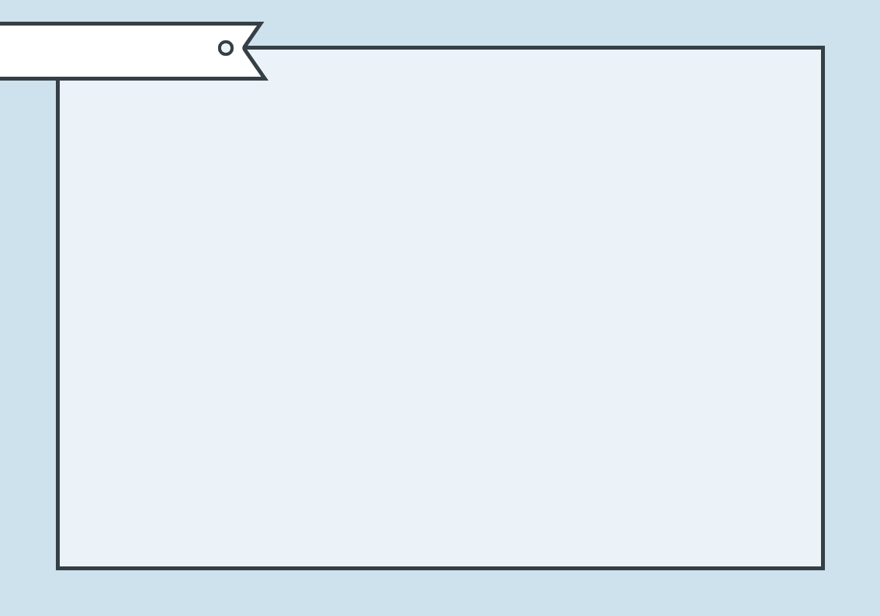
상 관 관 계
키
몸무게
해당 상관 관계에서 다수의 초등학생들의 데이터 값이 비례하는 직선 주변에 있을 경우
이는 상관 관계가 있다고 말할 수 있을 것이다.

Slide 18
상 관 관 계
받아쓰기 시험 성적
발 크기
해당 상관 관계에서 다수의 초등학생들의 데이터 값이 비례하는 직선 주변에 있을 경우
이는 상관 관계가 있는 것처럼 보임
‘발이 큰 아이 일수록 성적이 우수하다‘ 라고 말을 할 수 있을까?? --- 이에 대해서는 명확히 No라고 답변가능
받아쓰기 성적은 발크기보다는 학년에 따른 차이라고 생각하는 편이 합리적일 것.
이처럼 상관관계가 어느정도는 있으나 인과관계가 없는 경우를 유사상관 이라고 한다.

Slide 19
베 이 즈 통 계 학
기존의 통계학(빈도론) 은 발생 빈도를 예측할 수
있는 경우에 사용
즉 ,데이터가 적거나 애초 데이터가 없다면 추측이
어렵다는 단점이 有
하지만 베이즈 통계학은 일어난 적이 없는 혹은 표본 데이터가
적은 사건이라도 발생확률을 추정 가능
베이즈 통계학 :
기존의 전통적 통계학과 비교해 새롭게 등장
단, 특별한 설명 없이 통계학이라 하면 앞서 설명한 추측통계학을 일컫는다.

Slide 20
베 이 즈 통 계 학
베이즈 통계학도 아무런 정보가 없다면 ¼ 의 확률을 말할 것이다.
그러나 ‘B주점이 단골집이므로 가방을 두고 갔다면
전화를 줄 가능성이 크다‘ 라는 정보가 추가 된다면
B는 확률을 절반으로 줄여도 될 것이다.
하지만 , B주점이 단골이라는 것은 수학적으로 확률적 변화에 있어서 어떠한 근거도 주지 않는다.
따라서 베이즈 통계학은 매우 주관적인 성격을 가지고 있음.
Ex ) 주점 A,B,C 를 방문 후 특정시점에서 택시D 에 승차하였고, 기억이 사라져져 이들 순서조차 기억 못 함.
귀가 후 가방이 없음을 깨달음
전통적 통계학이라면 각각의 장소에 있어 ¼ 의 확률을 말할 것이다.

Slide 21
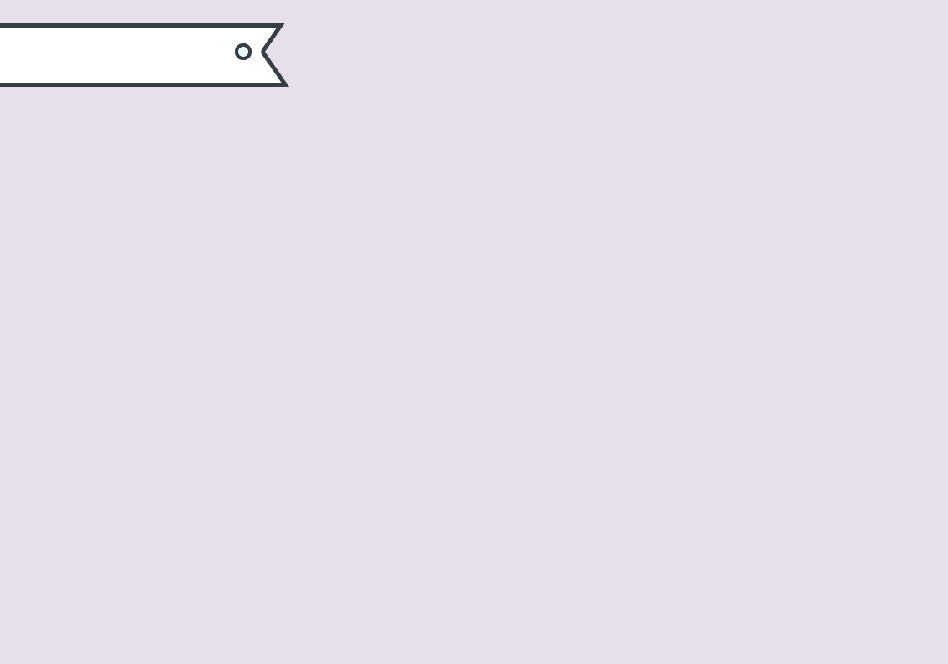
T h e e n d ….

